Slide 1
选题：proj20
2026
EVOLVE
Evolving Virtual OS Learning & Verification Environment
项目团队：Or2-1
队伍编号：T2026102699911318
E
渐进式内核
V
统一虚拟环境
OS
学习文档与实践变体
VE
可信验证
Notes:
EVOLVE 的项目名不是缩写包装，而是我们对操作系统实验教学提出的四条系统承诺。它们分别是可观察的内核演进、统一的虚拟环境、贯通文档与实践的学习设计，以及能够复核结论的可信验证环境。接下来我会先交代背景，然后沿这四段名字逐词展开。

Slide 2
项目背景：操作系统教学困境
01
原理与实践脱节
工程性瓶颈 · 环境侧
能背诵页表、调度、信号的定义，完成实践时却无法把课上所学
与实践需要联系起来——"知道"与"会做"之间的鸿沟无法跨越
环境配置成本高
交叉工具链、QEMU、Rust 工具链与磁盘镜像环环相扣，
02
任何一环版本差异都可能让实验无法启动
概念掌握停留在表层
学生能够背诵复述进程、虚拟内存、中断等概念，却难以解释其
过程证据缺失
设计动机、运行过程和边界条件。
传统验收只看"代码 + 退出码"，是否运行过、失败后如何修正
一律不可见，抄袭与调试在提交物上无法区分
03
评价难以区分真实能力
反馈周期长
一份表述规范、代码完整的作业，可能来自深入理解，也可能
写完代码到得到编译错误、运行行为或评分反馈，要经过
只是对大模型输出的整理与拼接。
一次完整的手工构建-运行-观察循环，甚至等待助教批改
教师核验成本高
04
教学复盘缺少过程证据
面对全班的提交物，逐份核对"学生是否真正理解"的成本
教师看到的只有最终提交物，难以发现学生究竟卡在概念理解、系统
极高，最终只能退化为抽查或只看结果
连接、调试方法还是因果解释等方面，教学复盘难以推进。
02
Notes:
先看我们为什么要做这件事。操作系统内核教学长期存在四层结构性矛盾：原理与实践脱节、知识点孤立缺全局、缺少机制被逼出来的历史脉络、硬件细节与架构设计得不到训练。环境侧还有四项工程瓶颈：配置成本高、过程证据缺失、反馈周期长、教师核验成本高。四层矛盾乘上四项瓶颈，共同把"知道"和"会做"之间的鸿沟越拉越大。

Slide 3
项目背景：AI 浪潮的冲击
机遇 · 约束行为边界之后
挑战 · 放任使用之下
一对一助教成为可能
代写绕过思考
让它解释机制、追问判断、给出分级提示，而不是替学生写代码——
学生把作业整段贴给大模型，直接得到可提交的完整实现——
每个学生都负担得起、随时在场的助教，人类助教规模无法覆盖
"实验通过"不再能证明"理解发生"
结合真实证据回应
幻觉冒充事实
可以结合学生当次的编译诊断与运行记录给出针对性回应，
AI 可能编造不存在的运行事实，学生把"已通过""已验证"
这是传统答疑按人数分配所做不到的
的幻觉当成结论写进报告
分级提示引导思考
思维能力退化
按问题线程递进的提示等级，先要求观察现象、形成假设，
提问能力本身需要被训练，逻辑思维链更需要学生自己的锻炼
再给最小验证动作，最后才指向对照路径
AI 会严重削弱学生的思考，越用越不会问、越不会判断
我们的理解
让学生与 AI 充分合作，推动人机协同学习，让AI赋能学习而不是替代学习。
03
Notes:
AI 浪潮让这个问题变得更尖锐，也带来新的可能。放任使用时，代写绕过思考、幻觉冒充事实、提问能力退化；但约束行为边界之后，AI 是每个学生都请得起的一对一助教，能结合当次编译诊断和运行记录给出分级提示。所以我们的态度是：让学生与 AI 充分合作，设计一套适合学生本人自学的实验环境，用架构保证 AI 服务于学习，而不是替代学习。

Slide 4
项目创新：EVOLVE
本项目未直接借鉴或复用其他项目成果，整体架构、核心功能与实验内容均由团队独立设计并自主实现。
E
V
OL
VE
Evolving
Virtual
OS Learning
Verification Env.
渐进式内核训练
统一虚拟环境
文档与实践变体
可信证据与 AI 协作
Lab1 → Lab8
QEMU virt
Lab 规格与脚手架
受控断言
能力递归包含
OpenSBI + VirtIO
教师统一发布
Agent Server
“原理与实践”
“环境低成本”
“过程性教学”
“可信可复核”
发布 → 实践 → 验证 → 辅导 → 复盘 → 评价 → 验收 → 进阶
04
Notes:
EVOLVE 用项目名把刚才的问题一一转成系统设计。Evolving 对应同一内核的渐进生长，Virtual 对应统一的 QEMU 环境，OS Learning 对应我们设计的实验文档与实践变体，Verification Environment 对应可信证据与 Agent Server 协作。名字、架构边界和今天的答辩主线是同一件事，后面就按这四个词逐一展开。

Slide 5
EVOLVE：Evolving
① 渐进式教学内核
一套内核通过 feature 链从最小启动逐层长出 Trap、虚拟内存、进程、文件、信号、线程——
复现"操作系统如何被需求一步步逼出来"的历史脉络。学生看到的不是八份静态代码，
而是同一个系统生长的全过程。
E
② 渐进式的 lab 学习开展流程
学生始终在同一份系统上叠加机制：每个 Lab 只打开该层需要的模块，升级只补充该层
文件、从不覆盖已完成的工作；任何修改都要自动接受全部前序能力的回归检验，
Evolving
渐进式
认知负担随分层受控，成就感随能力累积。
05
Notes:
现在解读第一个词。E 代表 Evolving，演进式，它承诺两件事：一是渐进式的内核，一套内核通过 feature 链从最小启动逐层长出全部机制，复现操作系统被需求一步步逼出来的历史；二是渐进式的学习流程，学生始终在同一份系统上叠加，升级只补该层文件，修改自动接受全部前序回归。下面三页依次展开 E 的三项技术。

Slide 6
Evolving：渐进式 RISC-V 教学内核
LAB 1
LAB 2
LAB 3
LAB 4
裸机启动
Trap / Syscall
Sv39 虚存
进程生命周期
SBI · 链接脚本 · 启动栈
上下文 · 协作式调度
页表 · 地址空间隔离
fork · exec · wait
LAB 8
LAB 7
LAB 6
LAB 5
线程与阻塞同步
统一 fd / 信号
VirtIO 磁盘
fd / 文件 / 管道
唤醒 · 死锁检测
dup · 异步控制流
easy-fs · mmap · stride
共享引用 · 自旋锁
PERSISTENT KERNEL BASELINE
后序能力复用 Trap、页表、进程与 fd；每次变更都接受 Lab1–Lab(n-1) 回归。
06

Slide 7
Evolving：可测机制与内核策略分离
API
L4 · USER / ABI
用户程序 · syscall ABI · 教学测试
K
L3 · KERNEL INTEGRATION
feature 选择 · Trap 分派 · 调度策略 · 设备集成 · Lab 回归
L2 · COMPONENT CRATES
8×
os-sbi
os-context
os-syscall
os-alloc
os-vm
os-fs
os-signal
os-sync
T
L1 · TEST SURFACES
Host 单元测试：纯逻辑快速回归
QEMU Recipe：硬件与调度可信验证
07
Notes:
E 的第三项技术是组件分层。为了让演进可以高频回归，我们把纯逻辑机制拆成八个单一职责的组件 crate，由内核组合策略和硬件语义。Host 测试负责快速验证可测逻辑，QEMU Recipe 负责验证 Trap、设备和调度集成。十成员 Cargo Workspace 在教学可读性和工程可测性之间建立了明确分工。

Slide 8
EVOLVE：Virtual
① 环境配置
全部实验运行于 QEMU `virt` 虚拟机：OpenSBI 固件、Sv39 分页、VirtIO 块设备，
全链路 RISC-V 64。交叉工具链、QEMU 版本、磁盘镜像的配置差异被整体收编，
"首周耗在环境搭建"的传统开销不复存在。
V
② 零差异 · 可重复 · 可回滚
零差异——所有人面对同一组硬件事实；可重复——受控 Runner 以子进程驱动 QEMU
Virtual
并捕获串口输出，同一份代码随时重演同一行为；可回滚——工作区快照支持整份
虚拟环境
恢复，实验永远可以从已知状态重新开始。
08
Notes:
第二个词，V 代表 Virtual，虚拟化。它的承诺是把整个环境配置收进一台统一的虚拟机：全部实验运行在 QEMU virt 上，OpenSBI、Sv39 分页与 VirtIO 块设备构成同一组硬件事实，学生打开浏览器就能开始实验。由此得到三个性质：零差异、可重复、可回滚。下面一页看它的具体实现。

Slide 9
Virtual：统一虚拟环境配置
01
02
03
04
05
QEMU virt
OpenSBI
entry.asm
rust_main
feature
子系统
统一硬件模型
固件交权
启动栈与入口
内核初始化
按 Lab 选择能力
ISA / MMU
BLOCK DEVICE
RECOVERY UNIT
RISC-V 64 · Sv39
VirtIO MMIO 0x1000_1000
固定镜像 + Recipe
零差异 可重复 可回滚
09
Notes:
在 V 的承诺下，环境被压缩成一条固定的启动链。QEMU virt、OpenSBI、entry、rust_main 和按 Lab 选择的子系统从同一组硬件事实出发，六十四位 RISC-V、Sv39 与 VirtIO 地址保持一致。这样实验既可重复，也能通过重建工作区和镜像随时恢复。

Slide 10
EVOLVE：OS Learning
① 教学编排的实验文档
8 册 Lab 手册按"机制为何被逼出"的动机线组织；答案与正文分离、不进学生检索；每 Lab 附概念目录
与误区说明；lab.yaml 机器可读规格让手册、脚手架、Prompt、验证命令共享一份契约。
② 实践变体
OL
fill 补全代码 / debug 定位错误 / remedial 补救练习三种形态；教师下发 random 时，服务端为每名学生
写死一个具体变体；负向断言保证变体基线"应失败"——整段抄来的代码无法通过。
③ 以学生学习为中心
OS Learning
操作系统学习
手册、脚手架、诊断、提示、复盘，全部指向同一个目标——推动学生"形成自己的判断"，
而不是更快地拿到一份能跑的代码。
10
Notes:
第三个词，OS Learning，操作系统学习。它指我们设计的实验文档与实践变体：八册手册按机制为何被逼出的动机线组织，答案与正文分离；实践有 fill 补全、debug 定位、remedial 补救三种变体，服务端为每名学生写死变体，负向断言让整段抄袭无法通过。这一切的共同目标是让学生形成自己的判断。下面三页展开。

Slide 11
OS Learning：教学编排与设计
SOURCE OF TRUTH
VERIFY
lab.yaml
LEARN
START
PRACTICE
验证与教学判据
实验指导手册
实验代码文件
实验任务变体
知识前置关系
概念 · 检查点
当前 Lab 新增文件
fill · debug
受控 Recipe
任务与起始文件
Tutor context
Scaffold 基线
random
误区与负向断言
验证与量规引用
Rubric 与证据要求
LAB FACTORY
01
02
03
04
05
06
07
Lab / 变体规格
Schema 校验
隔离 dry run
基线运行
新建变体
负向断言
发布版本
lab.yaml
字段 / 路径
无副作用预检
应全部通过
fill / debug / ···
必须按预期失败
published.json
TEACHER CONTROL
GLOBAL
CLASS
STUDENT
课程默认设置
班级覆盖
学生级 assignment 最终生效
开放 Lab · 默认变体
指定 / random 变体
覆盖班级与全局设置
11
Notes:
在 OS Learning 的承诺下，第一项技术是机器可读的 Lab 规格。lab.yaml 同时声明知识前置关系、手册与答案、起始文件、任务变体、验证、误区和量规，让内容只维护一份契约。八个 Lab 都具备指导、代码、测试和答案，任何漂移都可以在发布前被发现。

Slide 12
OS Learning：统一学生工作台
EVOLVE WORKBENCH
workspace: student/42/lab6 · runId: r-240816-1732
01 · 读手册
02 · 改代码 / Monaco
kernel/src/fs/virtio_block.rs
04 · 查 Problems
41
pub fn read_block(block_id: usize, buf: &mut [u8]) {
E0308 · 类型不匹配
Lab6 · VirtIO 文件系统
virtio_block.rs:43:18
42
let sector = block_id * SECTORS_PER_BLOCK;
点击回跳源码位置
目标
从内嵌文件走向块设备
43
device.read_sector(sector, buf)?;
44
}
05 · 问 Tutor
检查点
MMIO 映射
“先比较 expected 与 observed。
fs.img 挂载
当前文件 hash 与 Scaffold 基线持续比较
你的 MMIO 映射发生在页表激活前
文件断言
还是之后？”
refs: run:... · diag:... · kb:...
03 · 跑 Recipe / Terminal
$ make test-lab6
06 · 复验 & 报告 & 评分
Scaffold 只加入
PASS fs_create · PASS mmap · PASS spawn
基于实验过程中行为进行复盘提问
当前 Lab 新文件
TRACE_V1 qemu_exit=success · assertions=12/12
基于预设报告模板进行填写
12
Notes:
OS Learning 的第二项技术是学生学习工作台。Monaco、终端、Problems、断言、Tutor 与报告都回到同一个学生工作区和运行标识，读、改、跑、查、问、复验连成一次操作；脚手架只补当前层的文件，旧运行始终可见，但不能证明一个已被修改的工作区。

Slide 13
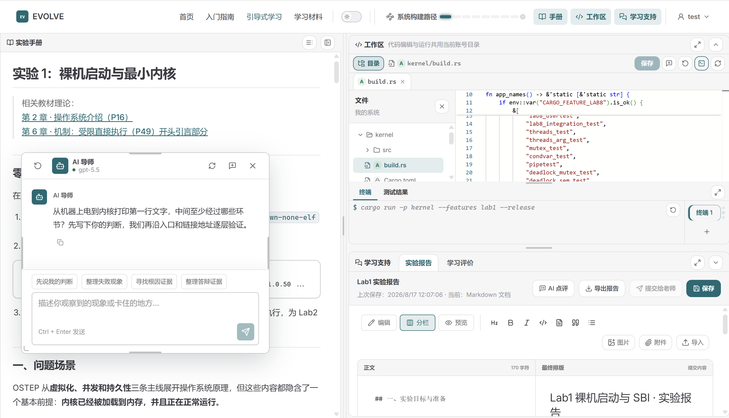
OS Learning：统一学生工作台
13
Notes:
OS Learning 的第二项技术是学生学习工作台。Monaco、终端、Problems、断言、Tutor 与报告都回到同一个学生工作区和运行标识，读、改、跑、查、问、复验连成一次操作；脚手架只补当前层的文件，旧运行始终可见，但不能证明一个已被修改的工作区。

Slide 14
EVOLVE：Verification Environment
① 可信验证、受控断言
verified = trusted + 退出码 0 + 断言非空且全部通过；运行不经 shell、只允许白名单程序，
行为断言、Trace 机器帧与 SHA-256 制品哈希把"运行过"提升为"可信验证通过"。
VE
② Agent Server 协作学习
Tutor 引导办学，拒绝直接给出答案，而是引导学生深入思考
Assessment 依证据评分，双 Agent 协同完成苏格拉底复盘。
③ 证据即边界
Verification
Environment
模型不得声称执行过不存在的运行；引用必须命中证据白名单；口头解释永远不能
可信验证环境
覆盖可信运行——这是 AI 协作学习的安全底座。
14
Notes:
最后一个词，VE，Verification Environment，可信验证环境。它承诺三件事：可信验证与受控断言，verified 必须同时满足可信来源、零退出码、断言非空且全部通过；Agent Server 协作学习，Tutor 引导而不替代，Assessment 依证据评分；以及证据即边界，模型不得声称执行过不存在的运行，口头解释永远不能覆盖可信运行。下面五页依次展开。

Slide 15
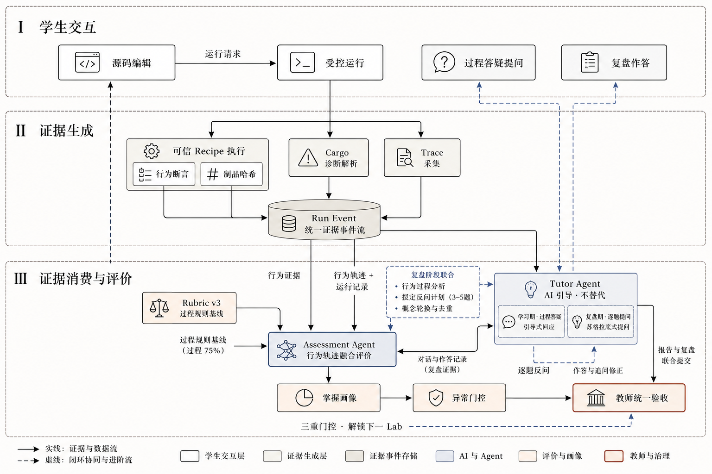
Verification Env.：证据与数据流
可信验证
objective · passCriteria · evidenceRefs
Tutor Agent
concepts · code · logic
Assessment Agent
behavioral evidence · dialogue history
HUMAN IN CONTROL
教师保留最终判断与反馈权
15
Notes:
VE 的第五项技术是双 Agent 分权复盘。Assessment 依据行为证据生成复盘简报，决定测什么；Tutor 以同一身份把简报变成面向学生的反问，负责怎么问；学生作答后，Assessment 独立逐题判定，负责怎么判。分工避免了同一个 Agent 一边提示答案、一边给自己的教学结果打分，而教师保留最终判断权。

Slide 16
Verification Env.：可信验证
01 · TRUSTED SOURCE
02 · PROCESS STATUS
trusted == true
exitCode == 0
03 · OBSERVABLE BEHAVIOR
04 · ALL PASSED
assertions.length > 0
every assertion.passed
AND
verified = true
16
Notes:
VE 的第二项技术是 verified 的四个必要条件：可信来源、零退出码、非空断言、全部断言通过，缺一不可。学生自定义的命令即使输出看起来正确，也永远标记为不可信——这正是退出码不等价于验证通过的制度化表达。

Slide 17
Verification Env.：过程行为证据
01 · VALIDATE
02 · EXECUTE
03 · PARSE
04 · VERIFY
05 · STORE
校验 Recipe
直接启动程序
结构化解析
复算行为断言
证据落盘
Lab / 权限 / 参数
不经过 shell
Cargo diagnostics
普通输出断言
output / trace / events
计算 workspace hash
SSE 流式输出
QEMU output
TRACE_V1 完整性
assertions / artifacts
ONE EVIDENCE LEDGER
runId · userId · labId · workspaceHash · trusted · verified · diagnostics · events · artifacts
同一份结果被三个角色消费
Tutor · 解释与追问
Assessment · 独立评价
教师 · 复核与反馈
run:
运行
trace:
轨迹
diag:
诊断
kb:
知识引用
17
Notes:
VE 的第三项技术是证据管线。一次运行从校验 recipe、无 shell 执行、解析 Cargo 与 QEMU 输出，到计算断言和 Trace，最后把输出、哈希、诊断和事件全部落盘。工作区哈希、诊断、Trace、断言与制品共享同一个运行标识，Tutor、Assessment 和教师只消费这一份结果。

Slide 18
Verification Env.：证据与数据流
可信验证
objective · passCriteria · evidenceRefs
Tutor Agent
concepts · code · logic
Assessment Agent
behavioral evidence · dialogue history
HUMAN IN CONTROL
教师保留最终判断与反馈权
18
Notes:
VE 的第五项技术是双 Agent 分权复盘。Assessment 依据行为证据生成复盘简报，决定测什么；Tutor 以同一身份把简报变成面向学生的反问，负责怎么问；学生作答后，Assessment 独立逐题判定，负责怎么判。分工避免了同一个 Agent 一边提示答案、一边给自己的教学结果打分，而教师保留最终判断权。

Slide 19
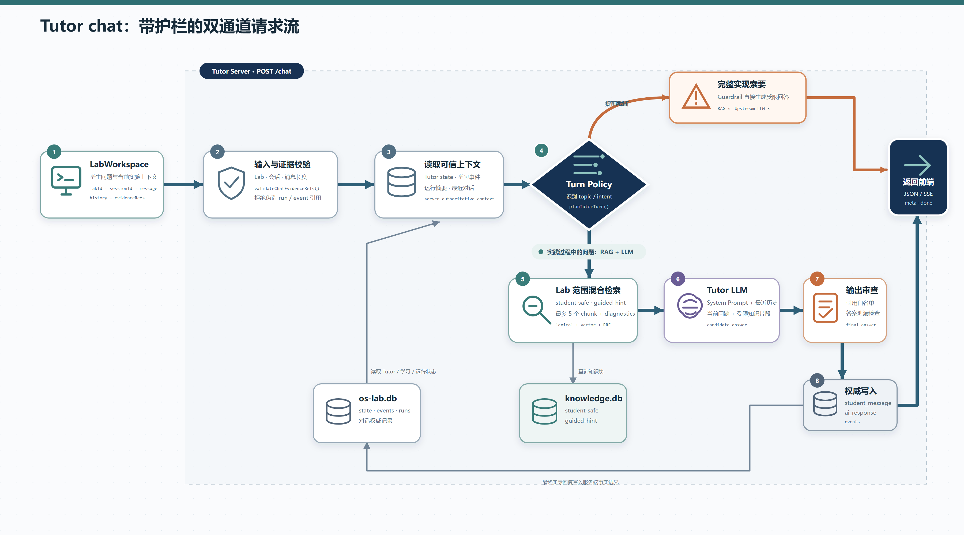
Verification Env.：Tutor Agent
Harness
1 · INTENT
7 类意图：概念、读码、调试、
验证、反思、迁移、直接答案
2 · GUARDRAIL
完整代码 / 最终答案 → 立即受限引导
不检索，不发送可拼装答案片段
3 · LIMITED CONTEXT
4 种回应模式独立于意图
每个 topic 独立递进 L0–L4
4 · POST CHECK
证据白名单 · 引用白名单
禁止虚构“已运行 / 已通过”
19
Notes:
VE 的第四项技术是 Tutor 的行为约束。一次请求先识别七类意图，命中直接索要完整答案就触发护栏，短路返回、不做检索；普通问题才进入受限 RAG 和分层提示。输出侧再做一次引用白名单校验，代码片段超过十二行就拦截，模型也不能声称执行过不存在的运行。

Slide 20
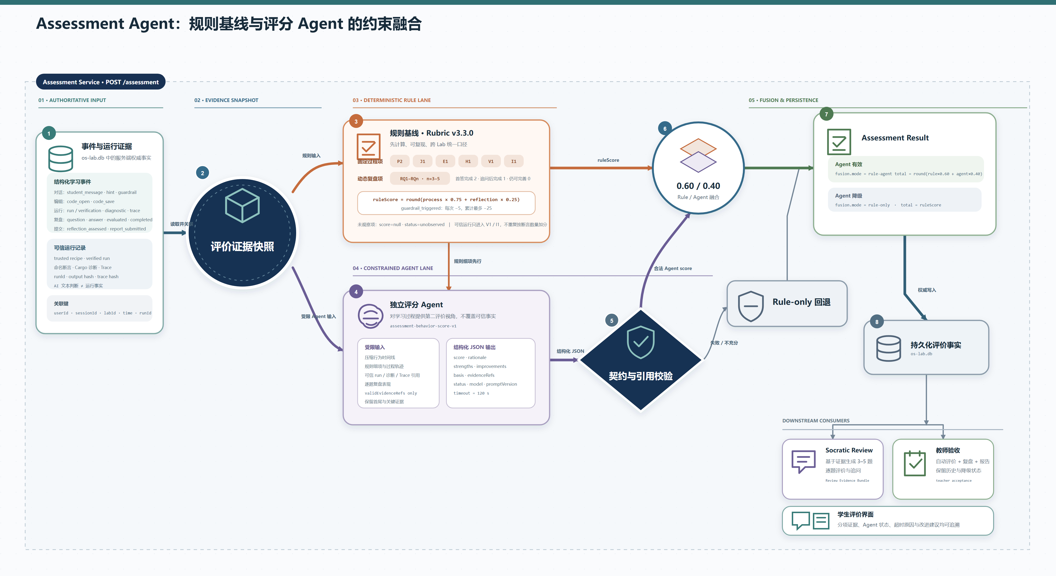
Verification Env.：Assessment Agent
Harness
1 · AUTHORITATIVE EVIDENCE
结构化事件 + 可信运行
events / runs / transcript / evidenceRefs
2 ·RULE BASELINE
规则基线Rubric v3.3.0
过程 75% · 复盘 25%
3 ·CONSTRAINED AGENT
独立评分，证据受限
不能修改 verified 事实
4 ·FUSION & PERSISTENCE
规则 60% · Agent 40%
复盘 · 掌握度 · 教师验收
20
Notes:
VE 的第四项技术是 Tutor 的行为约束。一次请求先识别七类意图，命中直接索要完整答案就触发护栏，短路返回、不做检索；普通问题才进入受限 RAG 和分层提示。输出侧再做一次引用白名单校验，代码片段超过十二行就拦截，模型也不能声称执行过不存在的运行。

Slide 21
Verification Env.：证据驱动的苏格拉底式复盘
01 · ASSESSMENT
定义复盘目标与证据门槛
02 · TUTOR
参考 brief 进行苏格拉底复盘
03 · ASSESSMENT
结合行为进行学习评价
TEACHER IN CONTROL
教师参考与反馈
21
Notes:
VE 的第五项技术是双 Agent 分权复盘。Assessment 依据行为证据生成复盘简报，决定测什么；Tutor 以同一身份把简报变成面向学生的反问，负责怎么问；学生作答后，Assessment 独立逐题判定，负责怎么判。分工避免了同一个 Agent 一边提示答案、一边给自己的教学结果打分，而教师保留最终判断权。

Slide 22
系统测试情况
AUTOMATED / CONTRACT TESTS
QEMU END-TO-END
TUTOR HARNESS
8/8 Labs
19
215/215
泄漏率 0
行为断言全部通过
相关性、引导、引用均达标
全部通过
ASSESSMENT HARNESS
KNOWLEDGE BASE
5
1,384
143 Node
40 Rust
32 Python
用例通过
active
覆盖 Handbook / Tutor / Learning 与 8 个组件 crate
计划、判定、反馈契约
1,360 indexed chunks
22
Notes:
工程证据方面，二百一十八项自动与契约测试全部通过，等于一百四十四项 Node、四十二项 Rust 加三十二项 Python；Lab1 到 Lab8 的十四项 QEMU 端到端行为断言全绿；Tutor Harness 三十四个用例答案泄漏率为零；Assessment Harness 五项契约全部满分。要强调的是，这些证明的是系统能跑且边界生效，真实课堂效果还需要后续对照实验。

Slide 23
三方环境框架对比
比较维度
EVOLVE
tg-rcore
xv6
代码组织与演进
单内核 feature 链
分章工程 + 共享 crate
单一成熟源码树
演进本身可切换、可观察
章节边界表达演进
增量依赖指导与版本对照
知识分布与教学节奏
削峰铺轨
章内做透
完整系统在场
先主线、后完整语义
标准化练习，峰值更陡
适合概念后的深化
实践形态与验收
Web 手册 + 隔离工作区 + 教师端
本地 clone + 终端为主
教材 + 终端 lab，教务自建
QEMU 断言 / make test-labN
+ 40 项 host 单测
tg-rcore-tutorial-checker 判题
make qemu + grade-lab-* / usertests
AI 时代的教学应对
证据驱动Agent、教师控制内建
经典内容与判题强
成熟内容与评分脚本强
学习活动可见、内置 AI设置答案护栏
过程无监督，AI无限制
过程无监督，AI无限制
报告复盘可复核
23
Notes:
和经典路径对比，tg-rcore 用换章工程服务标准化练习，xv6 用完整源码树服务成熟范式，EVOLVE 补的是初学者的第一跳：用可见演进、统一环境和受控 AI 帮学生建立脉络。三者是互补关系——EVOLVE 建脉络，tg-rcore 对读强化，xv6 建高楼。

Slide 24
项目意义
对学生： AI 助教与思维引导
对教师：过程可见与教学反馈
一对一、全程在线、行为可控的 AI 助教 + 零配置实验环境
"提出判断—设计验证—观察—修改复验"的工程师思维训练
复盘机制引导学生学会自我思考与反思
黑箱提交物变为附带完整证据链的过程记录
统一验收界面保留教师最终判断权与审计记录
Agent Server辅助评估，降低核验成本
对课程教学：可演进可迭代的教学内核
对技术范式：可迁移可落地的融合路径
内核以 Rust 组件 crate 形态组织，每个组件可独立单元测试
具备发布到 crates.io 的工程条件，回应赛题组件化要求
教学容量显式声明，为课程复用与教学演进提供清晰接口
LLM + 可信证据 + 制度化评价的融合路径尝试
灵活迁移到其他"过程可信 + AI 辅导"的实践教学场景
24
Notes:
这套系统的意义落在四个层面。对学生，是一对一 AI 助教加零配置环境，以及"提出判断、设计验证、观察证据、修改复验"的工程师思维训练；对教师，黑箱提交物变成带完整证据链的过程记录，核验成本显著下降；对课程与工程，内核以组件 crate 形态组织，具备发布条件；对技术范式，我们探索了一条大模型加可信证据加制度化评价的可落地融合路径。

Slide 25
开发迭代核心路径
方向一 · 内核能力
方向二 · 教学平台
方向三 · 智能教学
Lab5 → Lab8：VirtIO 磁盘、信号、线程与死锁检测
静态手册 → 双端教学/学习区、账号、可信运行与报告
Tutor / Assessment Agent 与证据约束的融合评价
M1
M3
M5
M7
Lab Package 与渐进式内核
Tutor、RAG 与证据链
苏格拉底复盘升级
全量回归与文档
Lab1-8 文档、feature 链、
意图、护栏、知识权限、证据引用
Assessment 辅助 Tutor 个性化反问；
自动测试、Smoke、全流程
构建与 QEMU 路径一致
全链通过 Harness
报告与复盘 transcript 同步可见
测试与实验文档交付
M2
M4
M6
工作台升级与可信验证
规则评价与 Assessment
教师验收与教学调整
账号、隔离源码、Monaco/xterm、
规则基线兜底可解释；
统一验收读证据定最终分，
recipe 与命名断言
行为证据评分融合
支持教学节奏灵活调整
每阶段修改以机器可读契约为接口边界，以测试 fixture 与真实 HTTP/SQLite Smoke收口验收；新增功能同步更新测试与文档，防止手册、Scaffold、Prompt 与验证命令各自漂移。
25
Notes:
项目沿"冻结契约、并行实现、真实链路收口"的路线推进了七个里程碑：从 Lab Package 与渐进内核，到工作台与可信验证，再到 Tutor 与证据链、规则评价与 Assessment、苏格拉底复盘、教师验收，最后全量回归与文档。每阶段都以机器可读契约为接口边界，以测试夹具和真实链路冒烟收口，避免文档与实现漂移。

Slide 26
分工与协作
AM
AM-SuSh
SZ
SIZN
RT
RnTs1002
总体集成与服务端证据链
渐进式内核与IDE交互
教学编排与实验任务设计
非本队来源说明
来源 | 用途
tg-rcore-tutorial | 赛题 30% 参考练习基线
MIT 6.S081 xv6-riscv | 教学环境框架对比
OSTEP、CSAPP、RISC-V Reader | 实验手册背景和受限 RAG 知识来源
OpenSBI、QEMU、Rust、Cargo crates | 编译、启动、硬件模拟和运行依赖
外部LLM服务 | 支持Agent Server实现
AI 协作说明
工具 | 用途
Cursor IDE等 | 文件编辑、代码解释、验证命令编排等
ChatGPT等 | 概念知识讨论、debug、文档措辞参考等
更多详细说明请见实验文档
26
Notes:
团队三人正好覆盖三根轴。我负责系统轴，总体集成与服务端证据链；SIZN 负责交互轴，教学 IDE 与教师端；RnTs1002 负责内容轴，教学内容标准化与任务设计。AI 深度参与了多文件编辑、机制解释、测试补充和文档整理，但架构取舍、教学目标、证据核验和发布范围始终由团队把关，密钥与私有对话从不进入仓库。

Slide 27
未来优化方向
1. 深化内核机制
逐步补充 COW、文件映射、持久化元数据和崩溃一致性，使各实验模块从相对独立的功能验证进一步形成完整、连续的系统语义。
完善资源耗尽时的错误处理与回收机制；扩展到更通用的对象生命周期和多核调度，更好实现和推动学生的个性化学习。
2. 扩展验证与落地观测
后续验证应从关键事件扩展到覆盖内存、进程、文件系统和并发机制的统一观测体系，并加强跨模块行为关联。
开展匿名化的多班级真人对照实验，预注册指标并报告样本量、效应量和失败案例，进一步完善工程缺陷并持续观测落地效果。
3. 提升平台部署与执行安全
演进为标准化、隔离化和可扩展的运行环境，完善计算资源限制、、运行监控与异常恢复等，满足公开部署和多班级并发使用的需要。
完善统一开发环境、服务部署、健康检查和数据恢复方案，进一步整个功能到教师工作台中。
27
Notes:
下一阶段我们从教学模型走向多班级真实观测。内核侧补齐写时复制、文件映射与多核调度；执行侧走向标准化隔离部署与资源配额；评价侧开展匿名化的多班级对照实验，预注册指标、报告效应量与失败案例；同时把 Lab Factory 的审批发布能力更完整地整合进教师工作台。

Slide 28
EVOLVE
Evolving Virtual OS Learning & Verification Environment
Evolving
Virtual
OS Learning
Verification Env.
渐进式内核
虚拟环境
操作系统实验教学
可信证据与 AI 协作
28

